Slide 1





Hatay Mustafa Kemal Üniversitesi
Öğrenci Koordinatörlüğü

Slide 2

Amaç
Öğrencilerin bireysel, sosyal, kültürel ve akademik ihtiyaçlarında ilgili birimlerle etkili iletişim kurmalarını sağlamak.
Misyonumuz
Vizyonumuz
Öğrencilerin sadece akademik değil, aynı zamanda bireysel ve sosyal gelişimlerini destekleyerek, karşılaştıkları sorunlara hızlı ve etkili çözümler üretmek.
Öğrencilerin toplumsal duyarlılık kazanmasını, sosyal sorumluluk bilinciyle hareket etmelerini ve HMKÜ’lü olmanın farkını yaşam boyu taşımalarını sağlamak.

Slide 3


Hatay Mustafa Kemal Üniversitesi Öğrenci Koordinatörlüğü Genel Faaliyetleri
Öğrencileri ilgilendiren konularda akademik ve idari birimler arasında koordinasyonu sağlamak.
Eğitim-öğretimin niteliğini artırmak amacıyla dekanlıklar ve bölüm başkanlıklarıyla iş birliği yapmak.
Her yıl "Eğitim-Öğretim Şurası" düzenleyerek kaliteyi artırmak ve önerileri değerlendirmek.
Öğrencilerin akademik, kişisel-sosyal, eğitsel ve kültürel gelişimine katkı sağlayacak projeler üretmek.
Öğrencilerin yaşadığı sorunları dinleyip ilgili birimlerle çözüm yolları geliştirmek.
Sosyal/kültürel etkinlikler ve kulüp çalışmalarıyla öğrenci motivasyonunu ve yaşam kalitesini artırmak.
Kampüs yaşamını kolaylaştırmak ve dinamik bir ortam oluşturmak.
Kişisel gelişim ve ruh sağlığına yönelik koruyucu çalışmalar yürütmek
Kurumsal aidiyeti artırmak.
Mezunlarla üniversite arasında etkin iletişim kurulmasına katkıda bulunmak

Slide 4

Sosyal Transkript Sistemi
Öğrenim süresi boyunca üniversite içinde veya dışında organize edilen sosyal, kültürel ve kariyer gelişimine yönelik olarak katılmış olduğunuz faaliyetlerden elde edeceğiniz kazanımların tanımlanması ve bu faaliyetlerin kayıt altına alınması ile ilgili süreçleri kapsamaktadır.
Notes:
Metnin özeti şu şekildedir:
Günümüzün dijitalleşen ve rekabetçi dünyasında iş bulmak giderek zorlaşmakta, özellikle sıradan üniversite mezunları için bu durum daha da belirginleşmektedir. Hatay Mustafa Kemal Üniversitesi (HMKÜ), öğrencilerini bu zorluklara karşı güçlü şekilde hazırlamayı amaçlamaktadır. Üniversitenin Kariyer ve Mesleki Gelişim Birimi, öğrencilerin kariyer yolculuklarında mutlu ve başarılı olmalarını desteklemek için çeşitli çalışmalar yürütmektedir. Bu kapsamda:
- Dijitalleşmenin işgücü üzerindeki etkileri analiz edilmekte,
- Akademik birimlere ders ve staj önerileri sunulmakta,
- Öğrenciler kariyer konusunda bilgilendirilmekte,
- Öğrencilerin yetenek ve tutkuları doğrultusunda gelişmeleri desteklenmekte,
- İş bulabilen veya iş kurabilen mezunlar yetiştirilmeye çalışılmakta,
- Akademik plan dışında etkinlikler koordine edilmekte,
- Kariyer günleri ve firma tanıtımları düzenlenmekte,
- CV, niyet mektubu, mülakat gibi konularda öğrencilere rehberlik edilmektedir.

Slide 5
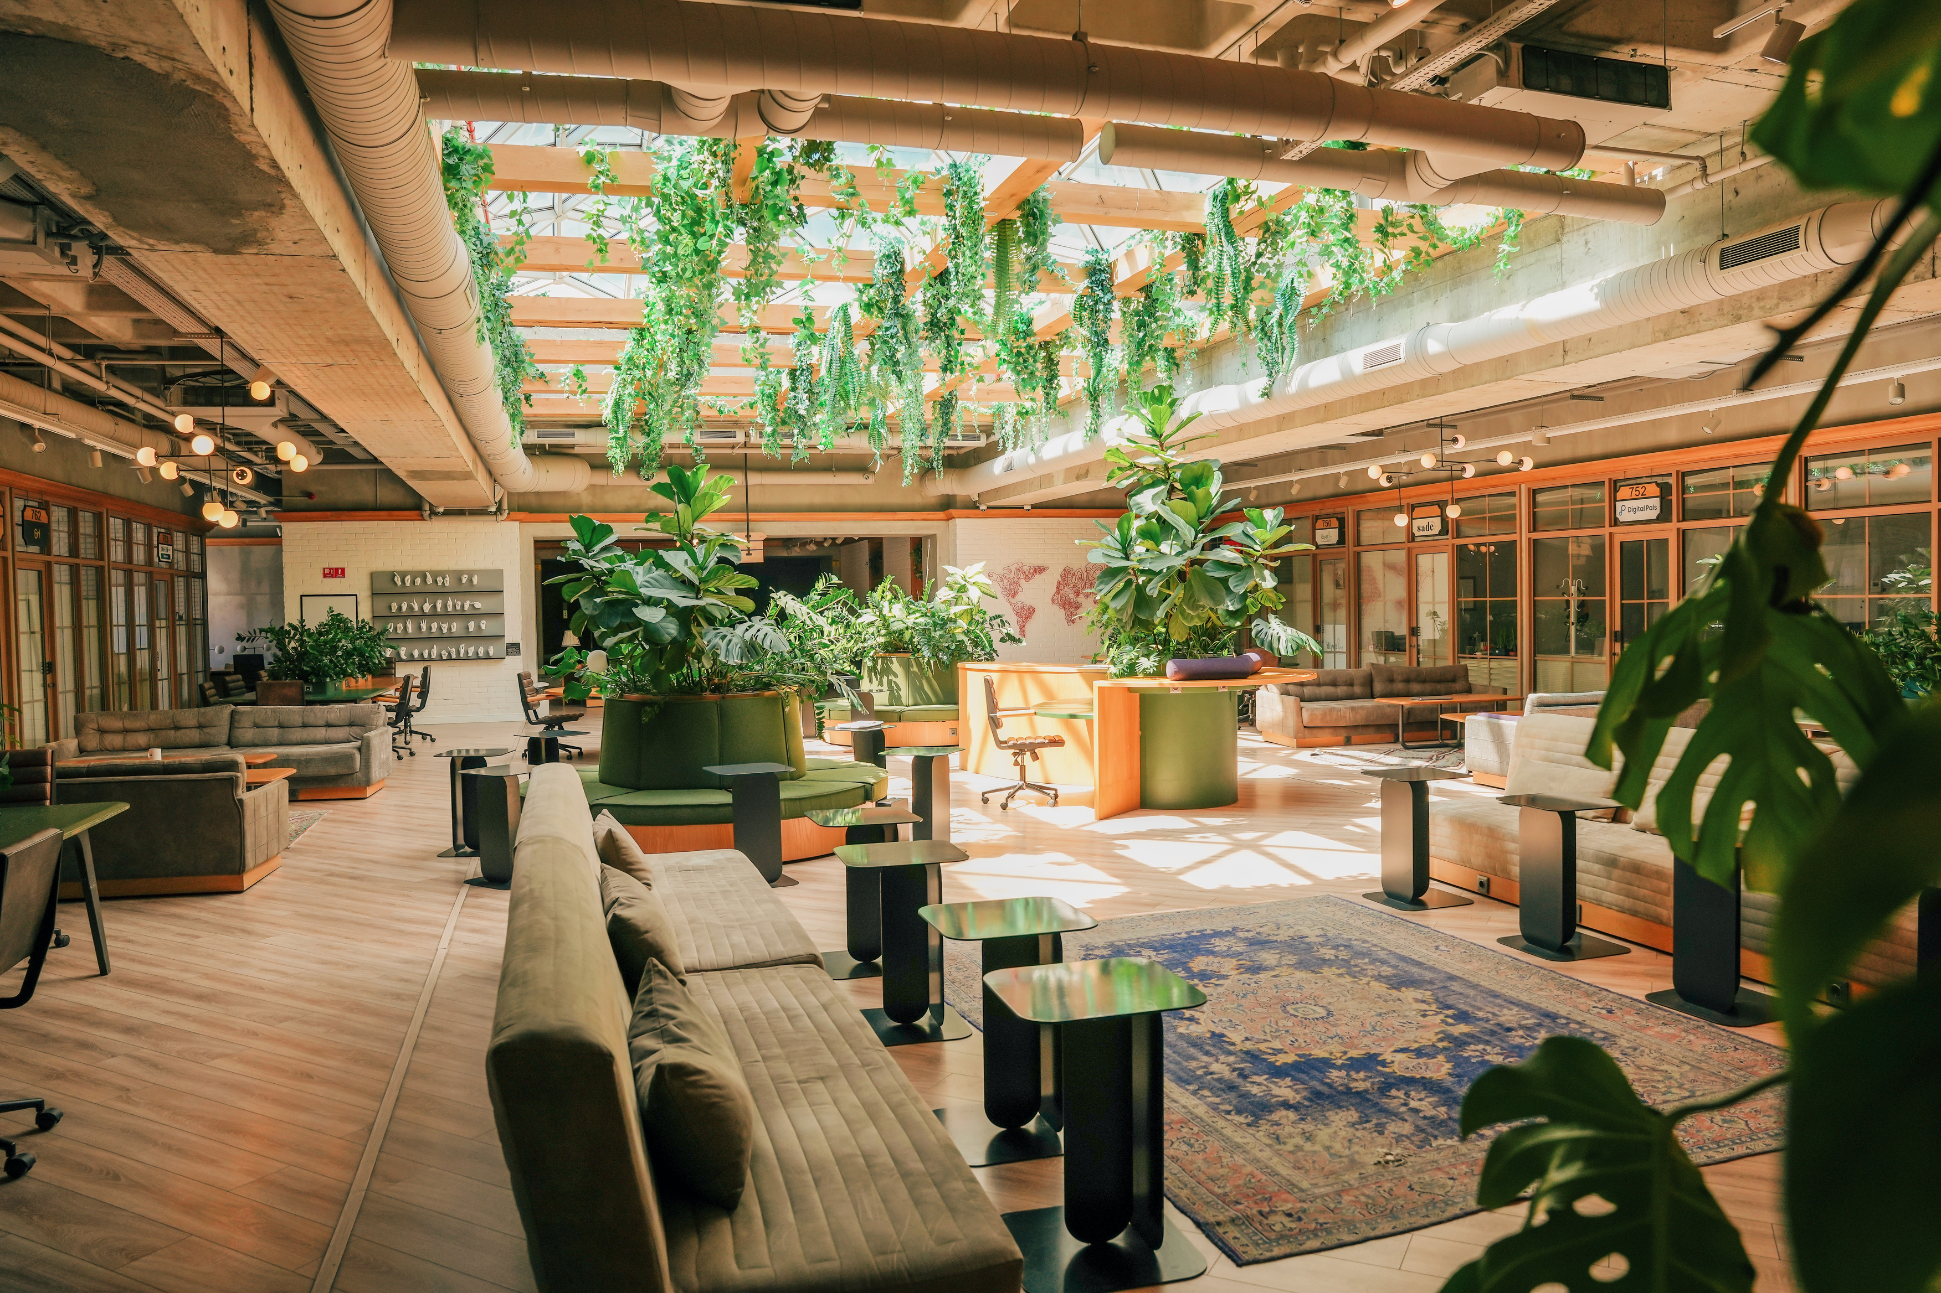

Planlanan Çalışmalar?

Slide 6
HMKÜ Mobil
HMKÜ Mobil”, tüm HMKÜ’lülerin günlük yaşamda ihtiyaç duyduğu çok sayıda işlemi birkaç tuş ile yapabilmesini sağlayacak
HMKÜ kimliklerinize dair bilgileri ve kart bakiyenizi görüntüleyebilir,
Öğrenci Bilgi Sistemi entegrasyonları ile dönem içi notlarınızı, dönem sonu notlarınızı, yoklama gibi bilgilerinizi takip edebilir,
Dijital kartvizitinizi kullanabilir,
Diğer birçok özelliği de kullanabilirsiniz.
HMKÜ Mobil

Slide 7

Öğrenci Randevu Sistemi

Slide 8
TEŞEKKÜRLER
Ogr.koor@mku.edu.tr
İLETİŞİM

